Slide 1

聚石塔海量容器系统运维实践
阿里巴巴商家业务事业部 智宇

Slide 2
聚石塔容器平台EWS介绍
EWS要做什么？

Slide 3


EWS（Enterprise Workstation）的历史沿革
从 TAE 到 EWS
EWS
业务 ：聚石塔，百川，手淘开放
技术：高质量架构输出，PaaS+容器云
TAE2.0
业务 ：阿里百川
技术 ：全架构服务，PaaS形态
TAE1.0
业务：淘宝网店铺模块、导购
技术：Web服务，PaaS形态
2011
2012
2013
2014
2015
2016

Slide 4
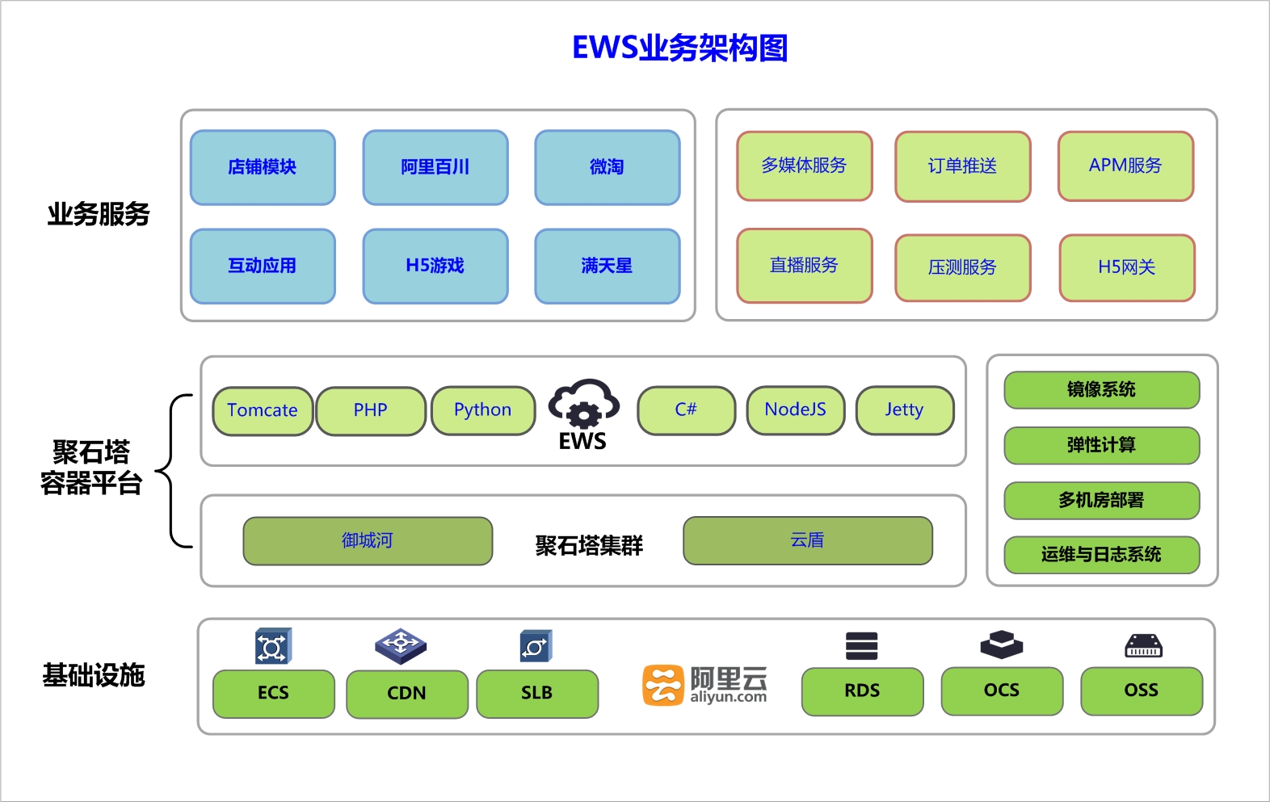
聚石塔容器平台 EWS（Enterprise WorkStation）

Slide 5

EWS的用户需求 – 外部ISV
ISV的需求
C#，tomcate,jetty,nodejs,php
https (自己不购买证书)
CentOS，Ubuntu
成本>速度>质量
老中医模式
功能第一，多样灵活，关注开发，强调成本

Slide 6

EWS的用户需求 – 内部开发团队
内部团队需求
多机房部署，弹性计算
Docker镜像发布
分组发布，灰度发布，回滚
质量>速度>成本
老鸨模式
高质量架构，标准化，关注运维，强调质量

Slide 7
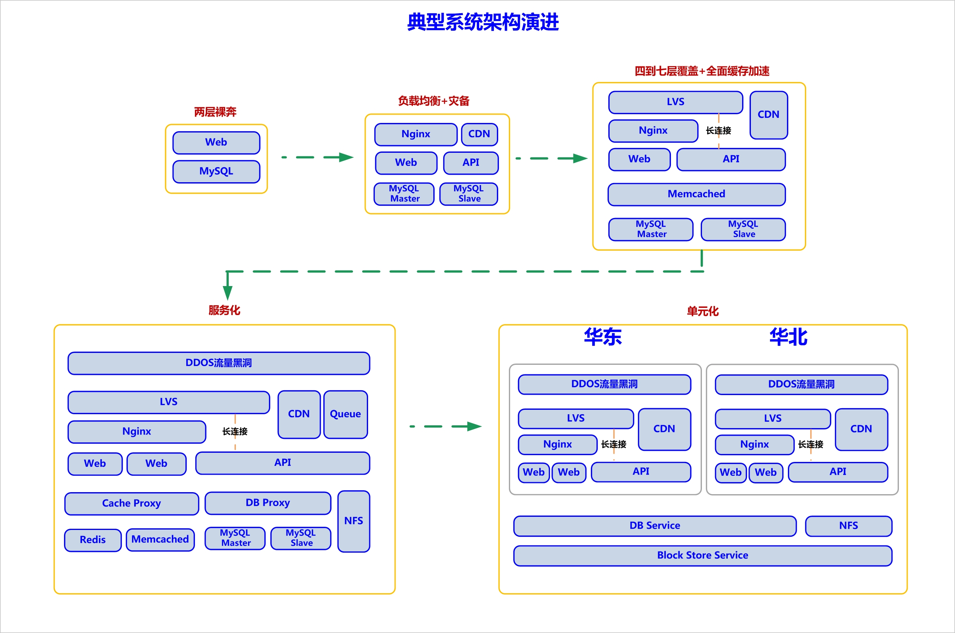
一个典型系统的架构演进路径

Slide 8
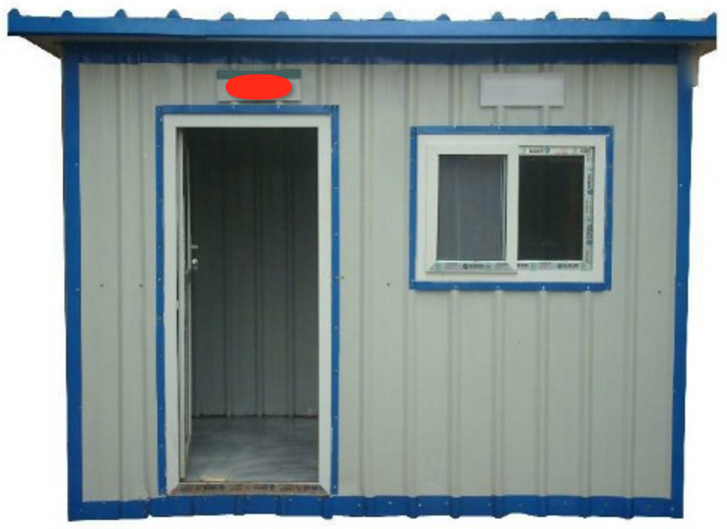

EWS的目标和定位
构建
逐步演进
OR
一步到位
发布
运维
OR
弹性计算
多Region
负载均衡
HTTPS/防DDOS
健康检查
IP漂移
高质量架构能力产品化输出
把自己的系统建设成高质量架构，和把高质量架构作为一种能力输出完全不一样！

Slide 9
EWS的技术实现介绍
如何做到高质量架构输出？

Slide 10
高质量架构6个维度的20个能力
1 ：异地多活
2 ：负载均衡
1:可靠性 Reliability
3 ：弹性伸缩
4 ：海量
2:扩展能力 Scalability
5 ：应用Profile
6 ：链路Profile
7 ：语言Profile
8 ：压力测试
3:性能 Performance
9 ：监控告警
10：健康检查
11：故障迁移
12：IP漂移
4:可用性 Availability
13：优雅发布
14：日志检索
15：可视化配置
16：单元化
17：服务化
5:运维能力 Maintainability
18：SSL
19：DDOS/CC
20：XSS
6:安全 Security

Slide 11
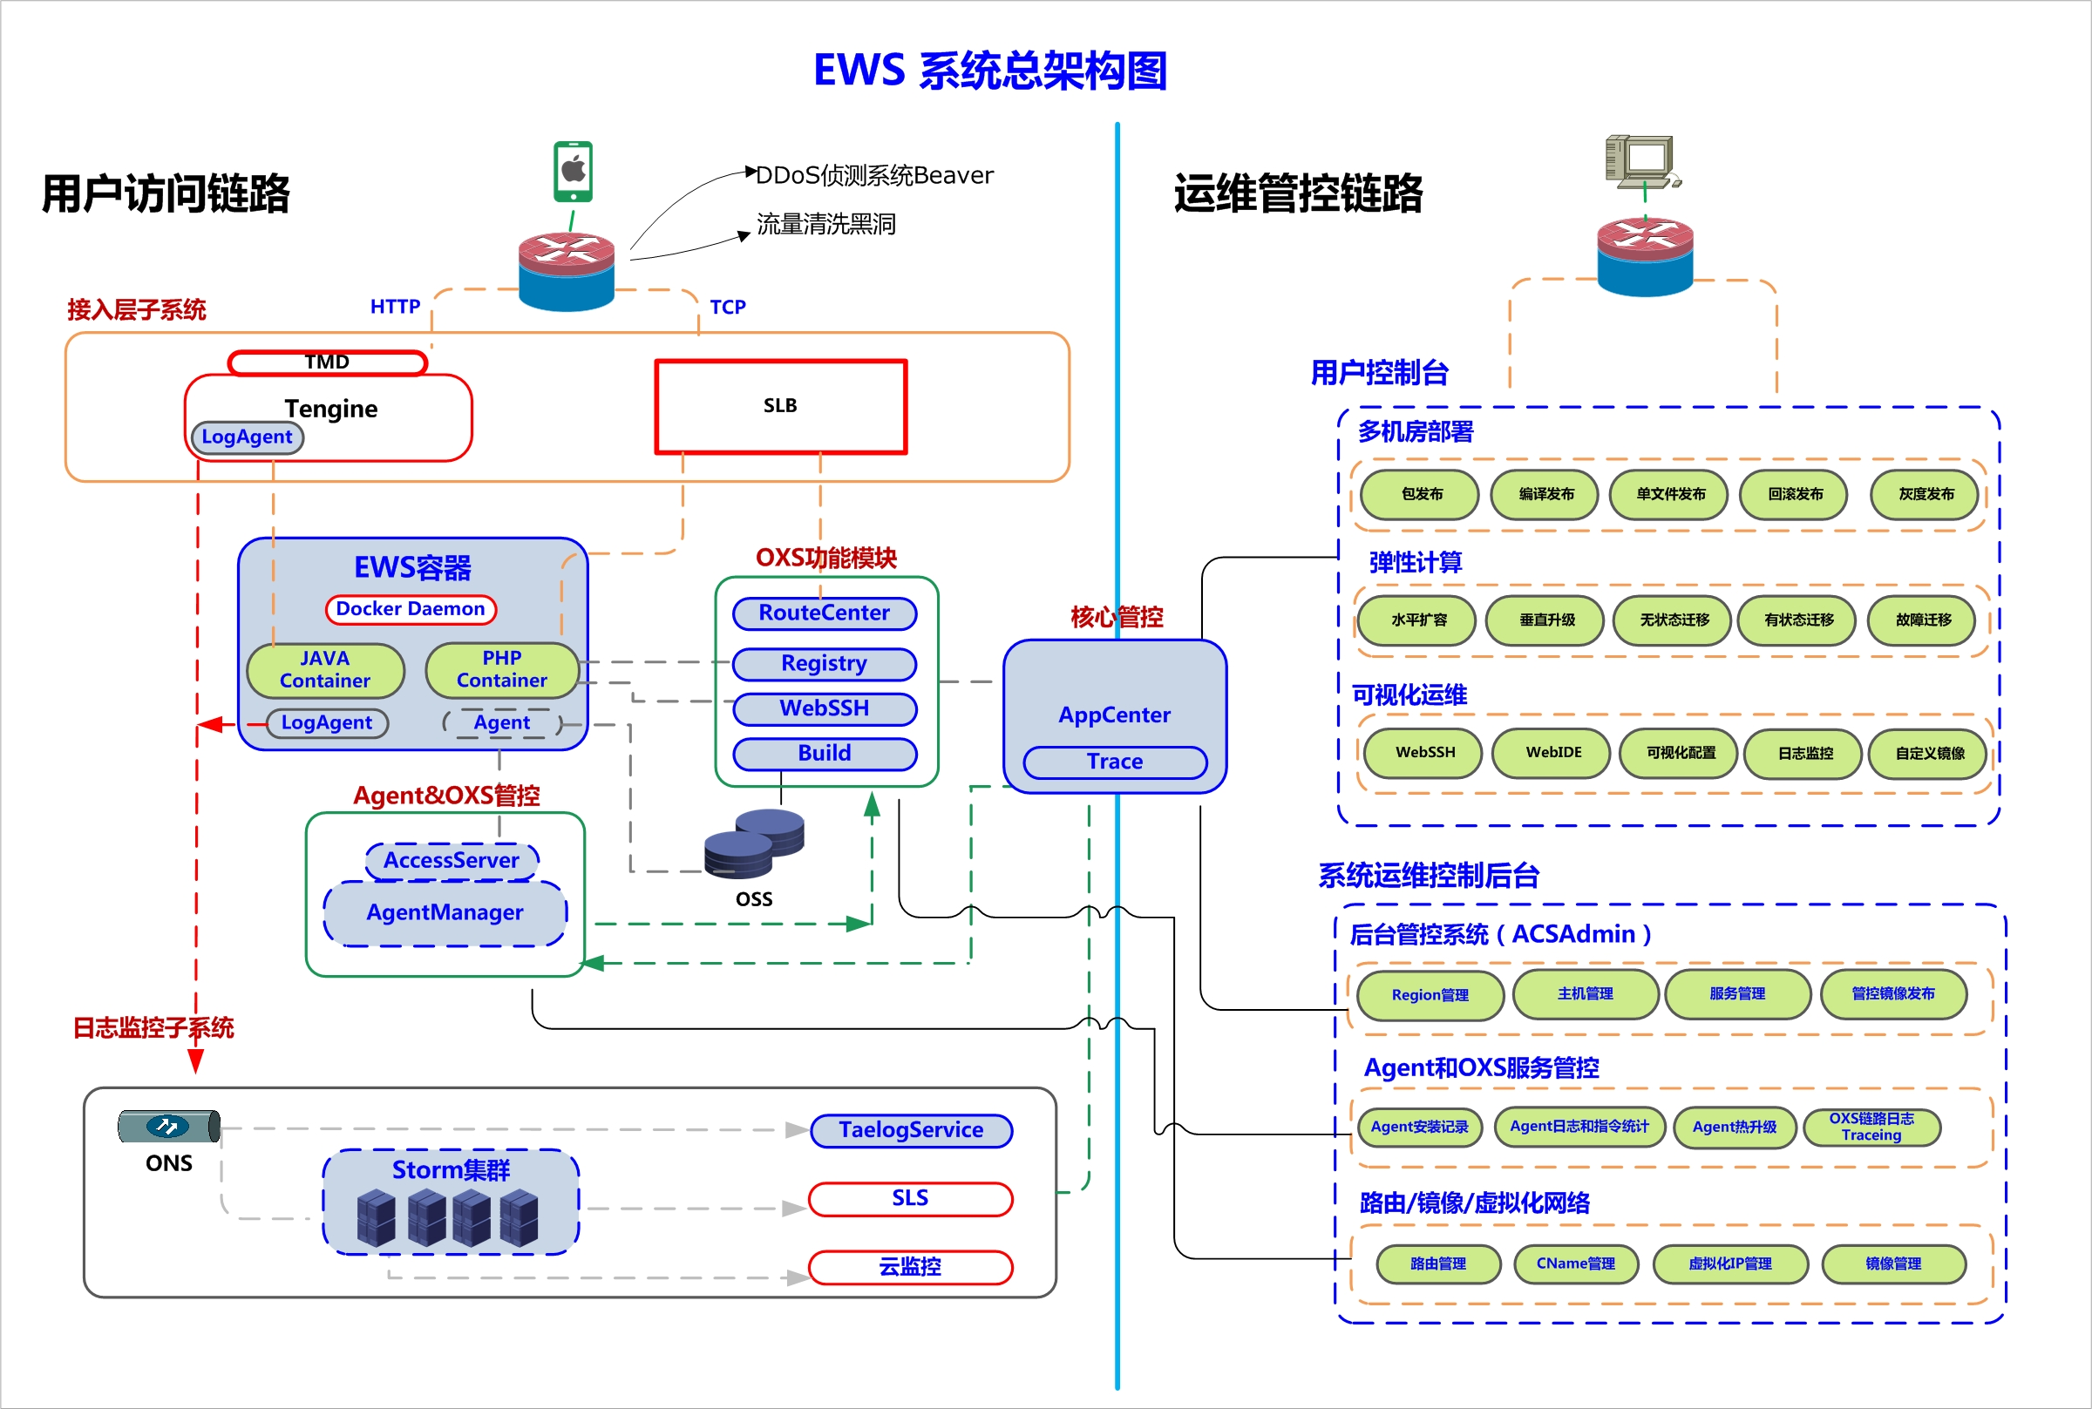

Slide 12

EWS高质量架构能力 – 多Region
多Region单元化
北京
杭州
青岛
深圳
多机房部署能力
包发布，Git发布，镜像发布，回滚发布，标签发布，静态文件热发布
快速新建Region的能力
EWS管控一个Region <3天 （资源准备，部署，测试，上线服务）
用户使用EWS 多机房部署功能，一键新部署到多Region

Slide 13
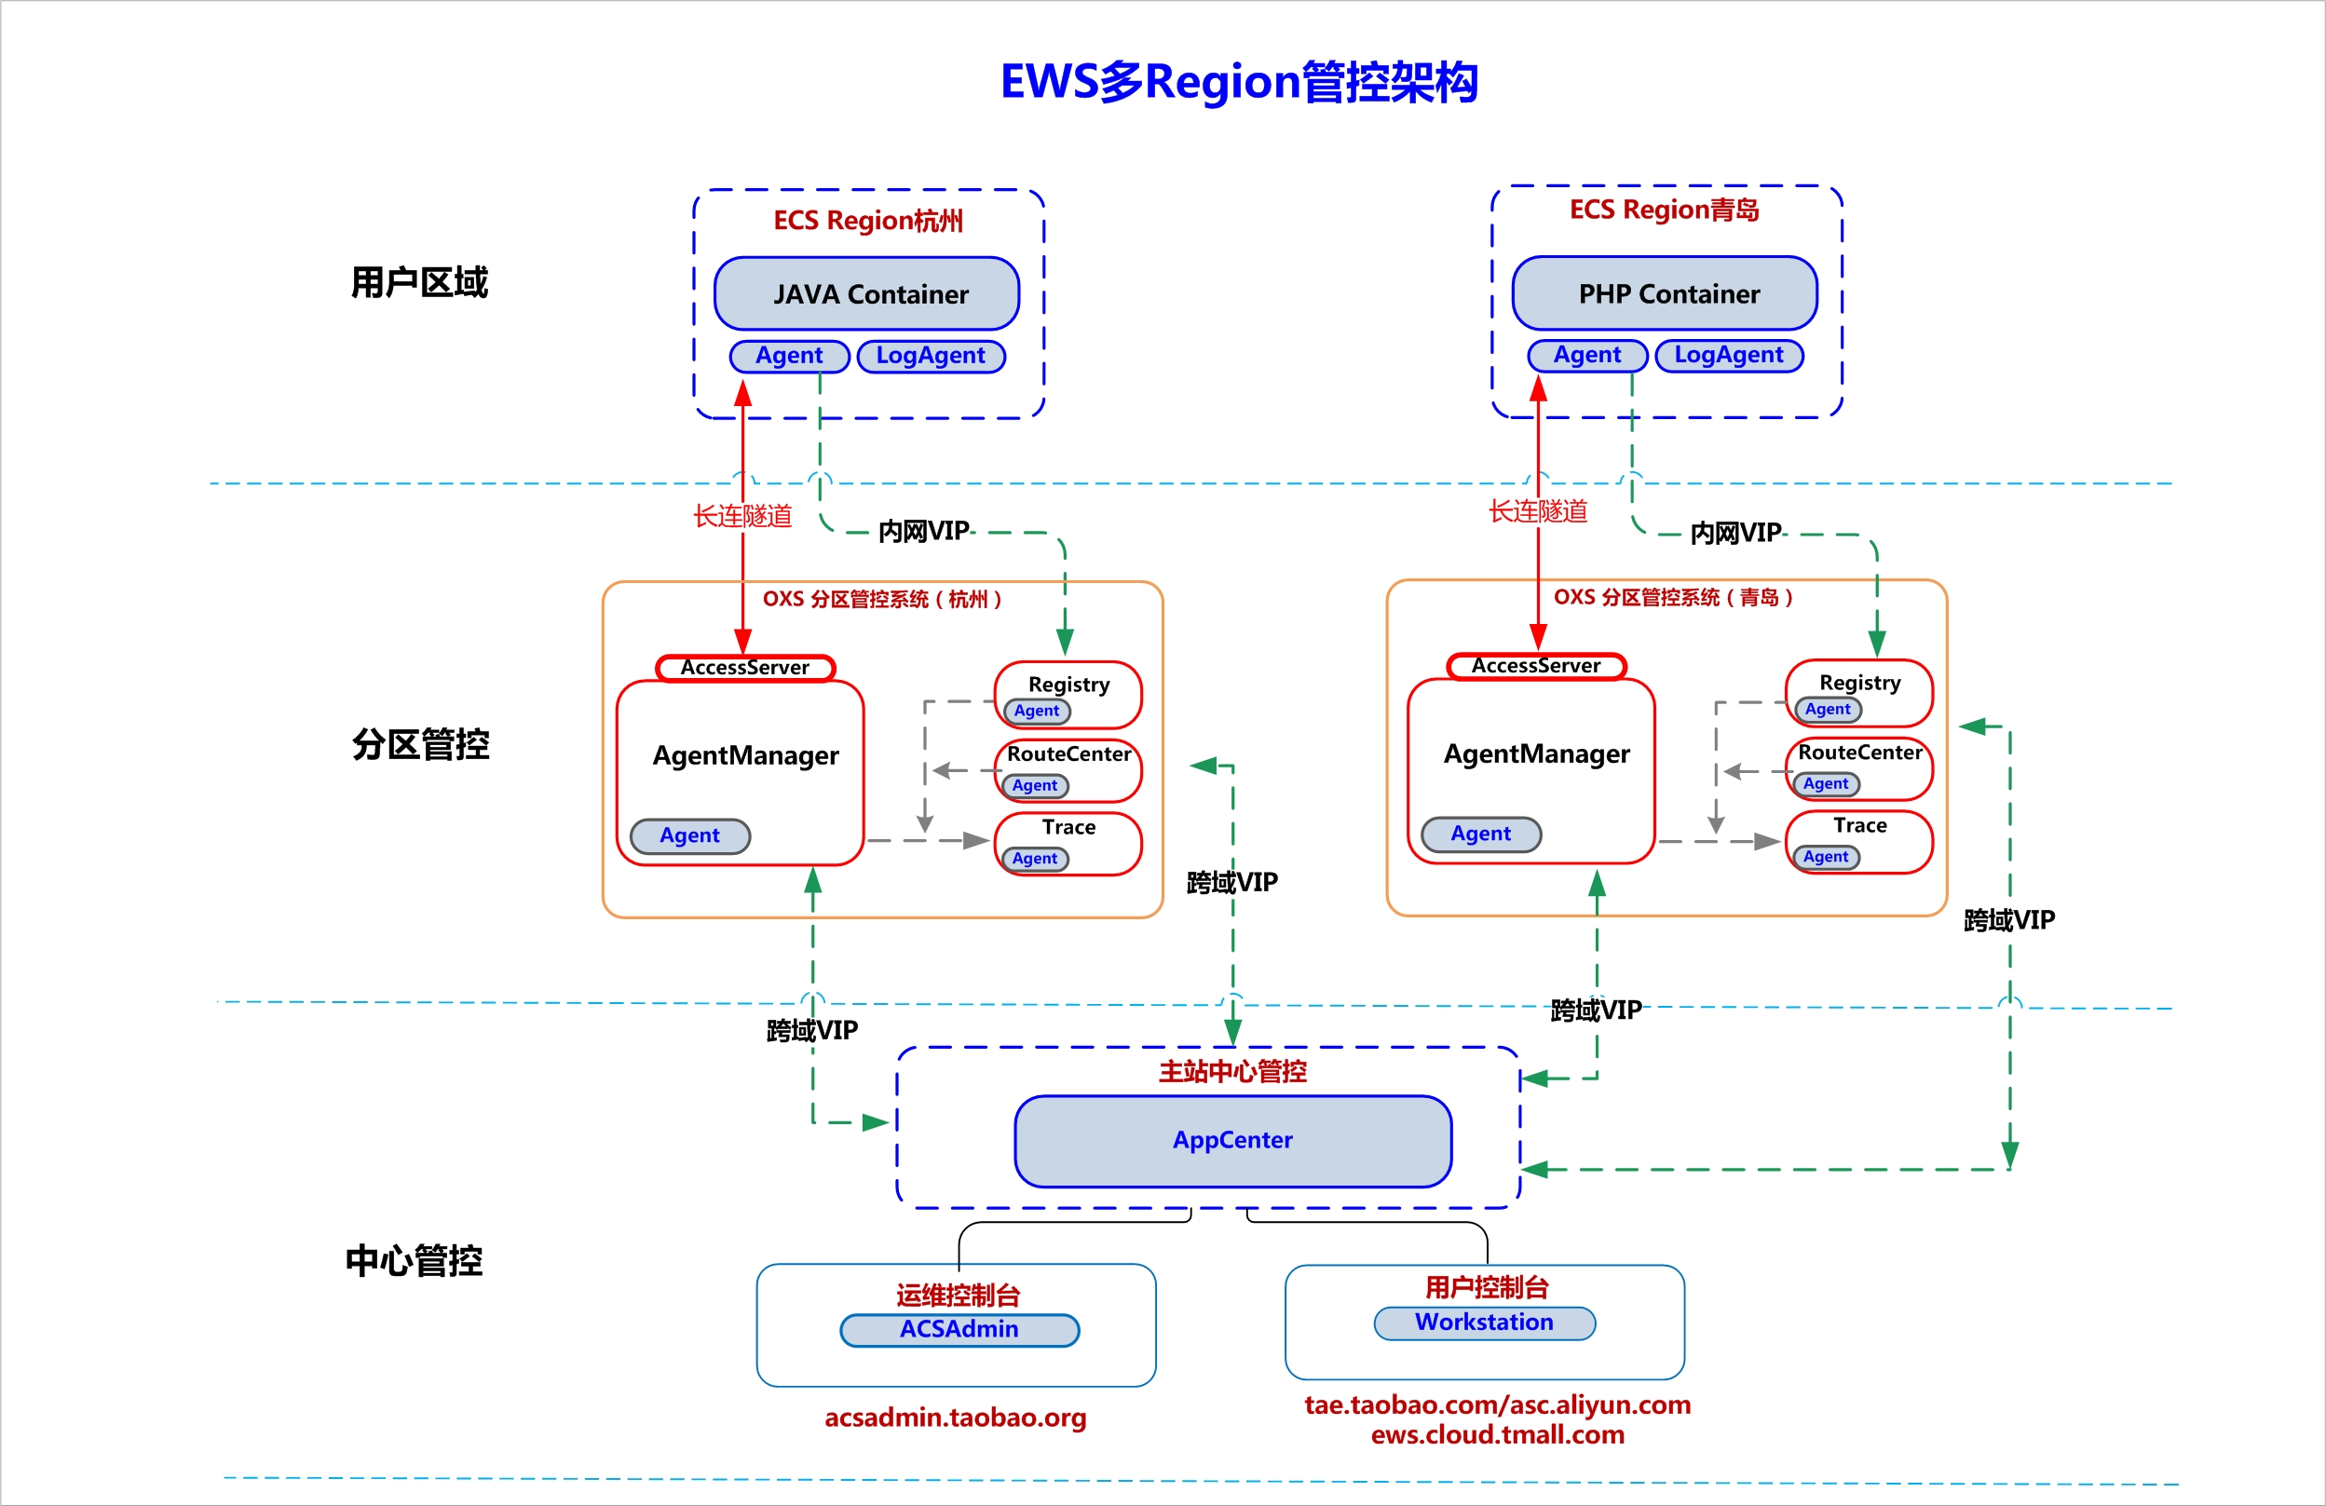
EWS多Region-技术架构
分区管控系统均Region化部署
WebSocket长连接通信。
仓库二级缓存，海外镜像加速。
中心管控所有模型系统和运维后台

Slide 14




EWS统一接入层-功能
域名
负载均衡
安全防护
健康检查
域名
为用户每个应用提供一个域名，用户也可以通过cname操作添加新的域名；
负载均衡
提供了七层负载均衡服务(HTTP&HTTPS)；
安全防护
配合云盾，高防IP，TMD，WAF防御DDOS，CC，SQL注入，XSS，跨站等各种攻击；
健康检查
应用级别健康检查，端口网络检查，脚本健康检查

Slide 15
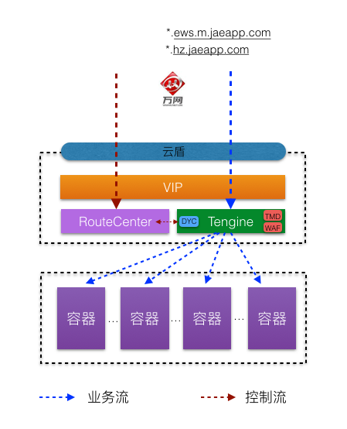


EWS统一接入层-技术架构
单节点高 QPS支持
TMD、WAF 防攻击黑洞
路由中心 海量域名管理
DYC 毫秒级生效，热配置
Tengine Docker化 分钟级扩容

Slide 16



EWS弹性计算-功能
优雅发布，热升级，不停服升级
垂直扩缩容。水平扩缩容
弹性扩容和缩容
手动扩缩容、自动扩容和缩容规则引擎
系统构建（Compose）
多应用混布
系统编排和混布
多维度编排：资源属性、 应用属性、系统属性
健康检查：机器故障检查，应用故障检查
迁移：有状态迁移、无状态迁移，IP地址漂移，域名漂移
健康检查和迁移
检测和恢复规则引擎

Slide 17
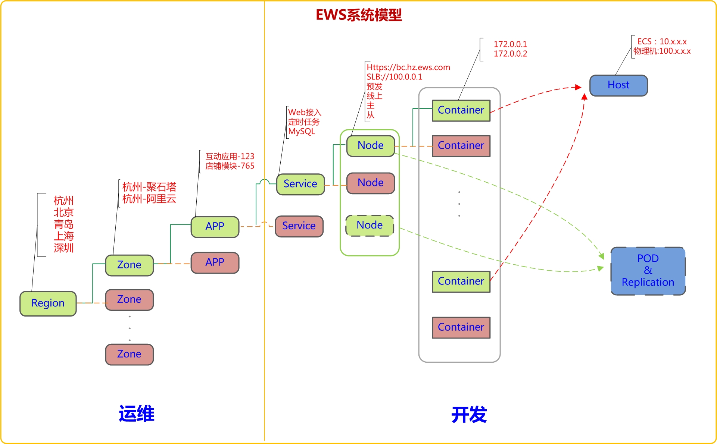
EWS系统模型

Slide 18
EWS和Kubernetes对比
 | Kubernetes | EWS
核心模型 | Node，Pod，Lable，Service | App，Service，Node，Container，Host
支持Pod概念 | 支持 | 支持
支持RC功能 | 支持 | 支持
是否支持接入层 | 支持 | 支持
是否支持容器ENV配置 | 支持 | 支持
是否支持容器规格配置 | 支持 | 支持
是否支持资源池配额 | 支持 | 支持
是否支持购买、租赁模型 | 支持 | 支持
是否支持多Region概念 | 不支持 | 支持
是否支持容器网络 | 支持 | 支持
是否支持卷块存储 | 支持 | 不支持
EWS在调度层面，Container为主，Node为辅。
将模型分为运维段和开发段，引入Region,Zone,App概念，匹配现有业务模型
EWS 不强调块存储，但强调存有状态业务服务化，即使用RDS,OSS,OCS等服务化存储

Slide 19
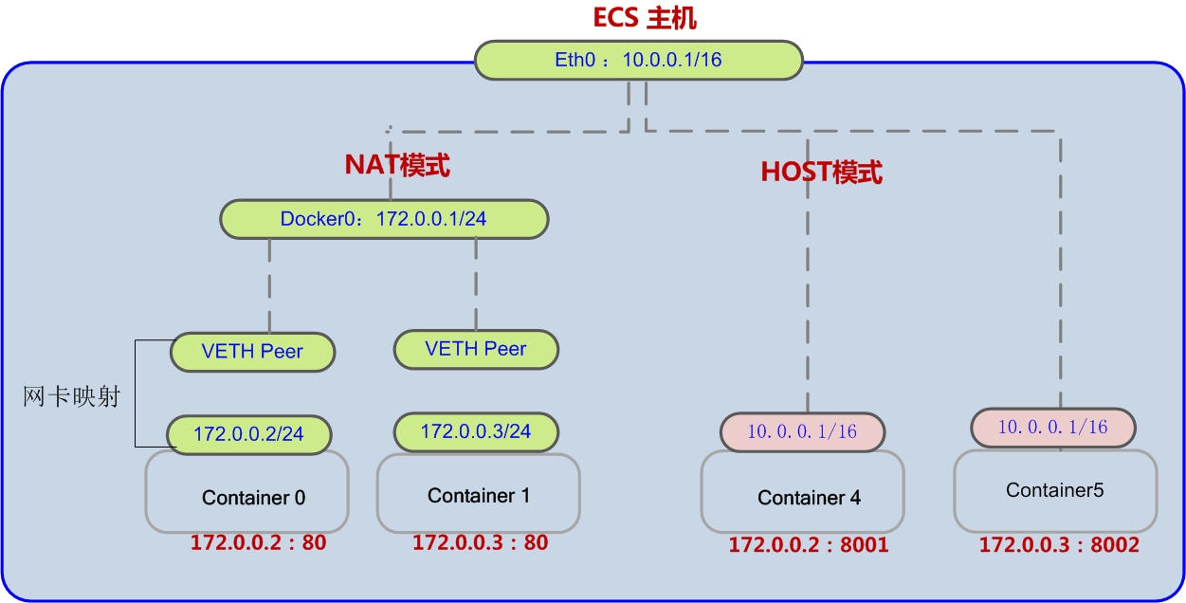
EWS容器网络虚拟化 – 功能
容器网络需求
跨主机容器间网络访问
支持灵活负载均衡
云服务访问（RDS，OCS，OSS）
多租户网络隔离
弹性计算要求Container网络具备IP地址漂移能力
容器网络面临的问题
Docker Host 模式，混布存在端口冲突。
Docker NAT 模式，Ip地址敏感服务改造大，无法支持服务发现。
Overlay网络，涉及IP地址规划，MAC地址分配，网络设备收敛比等问题
Overlay网络安全性，可维护性，容量规划问题

Slide 20
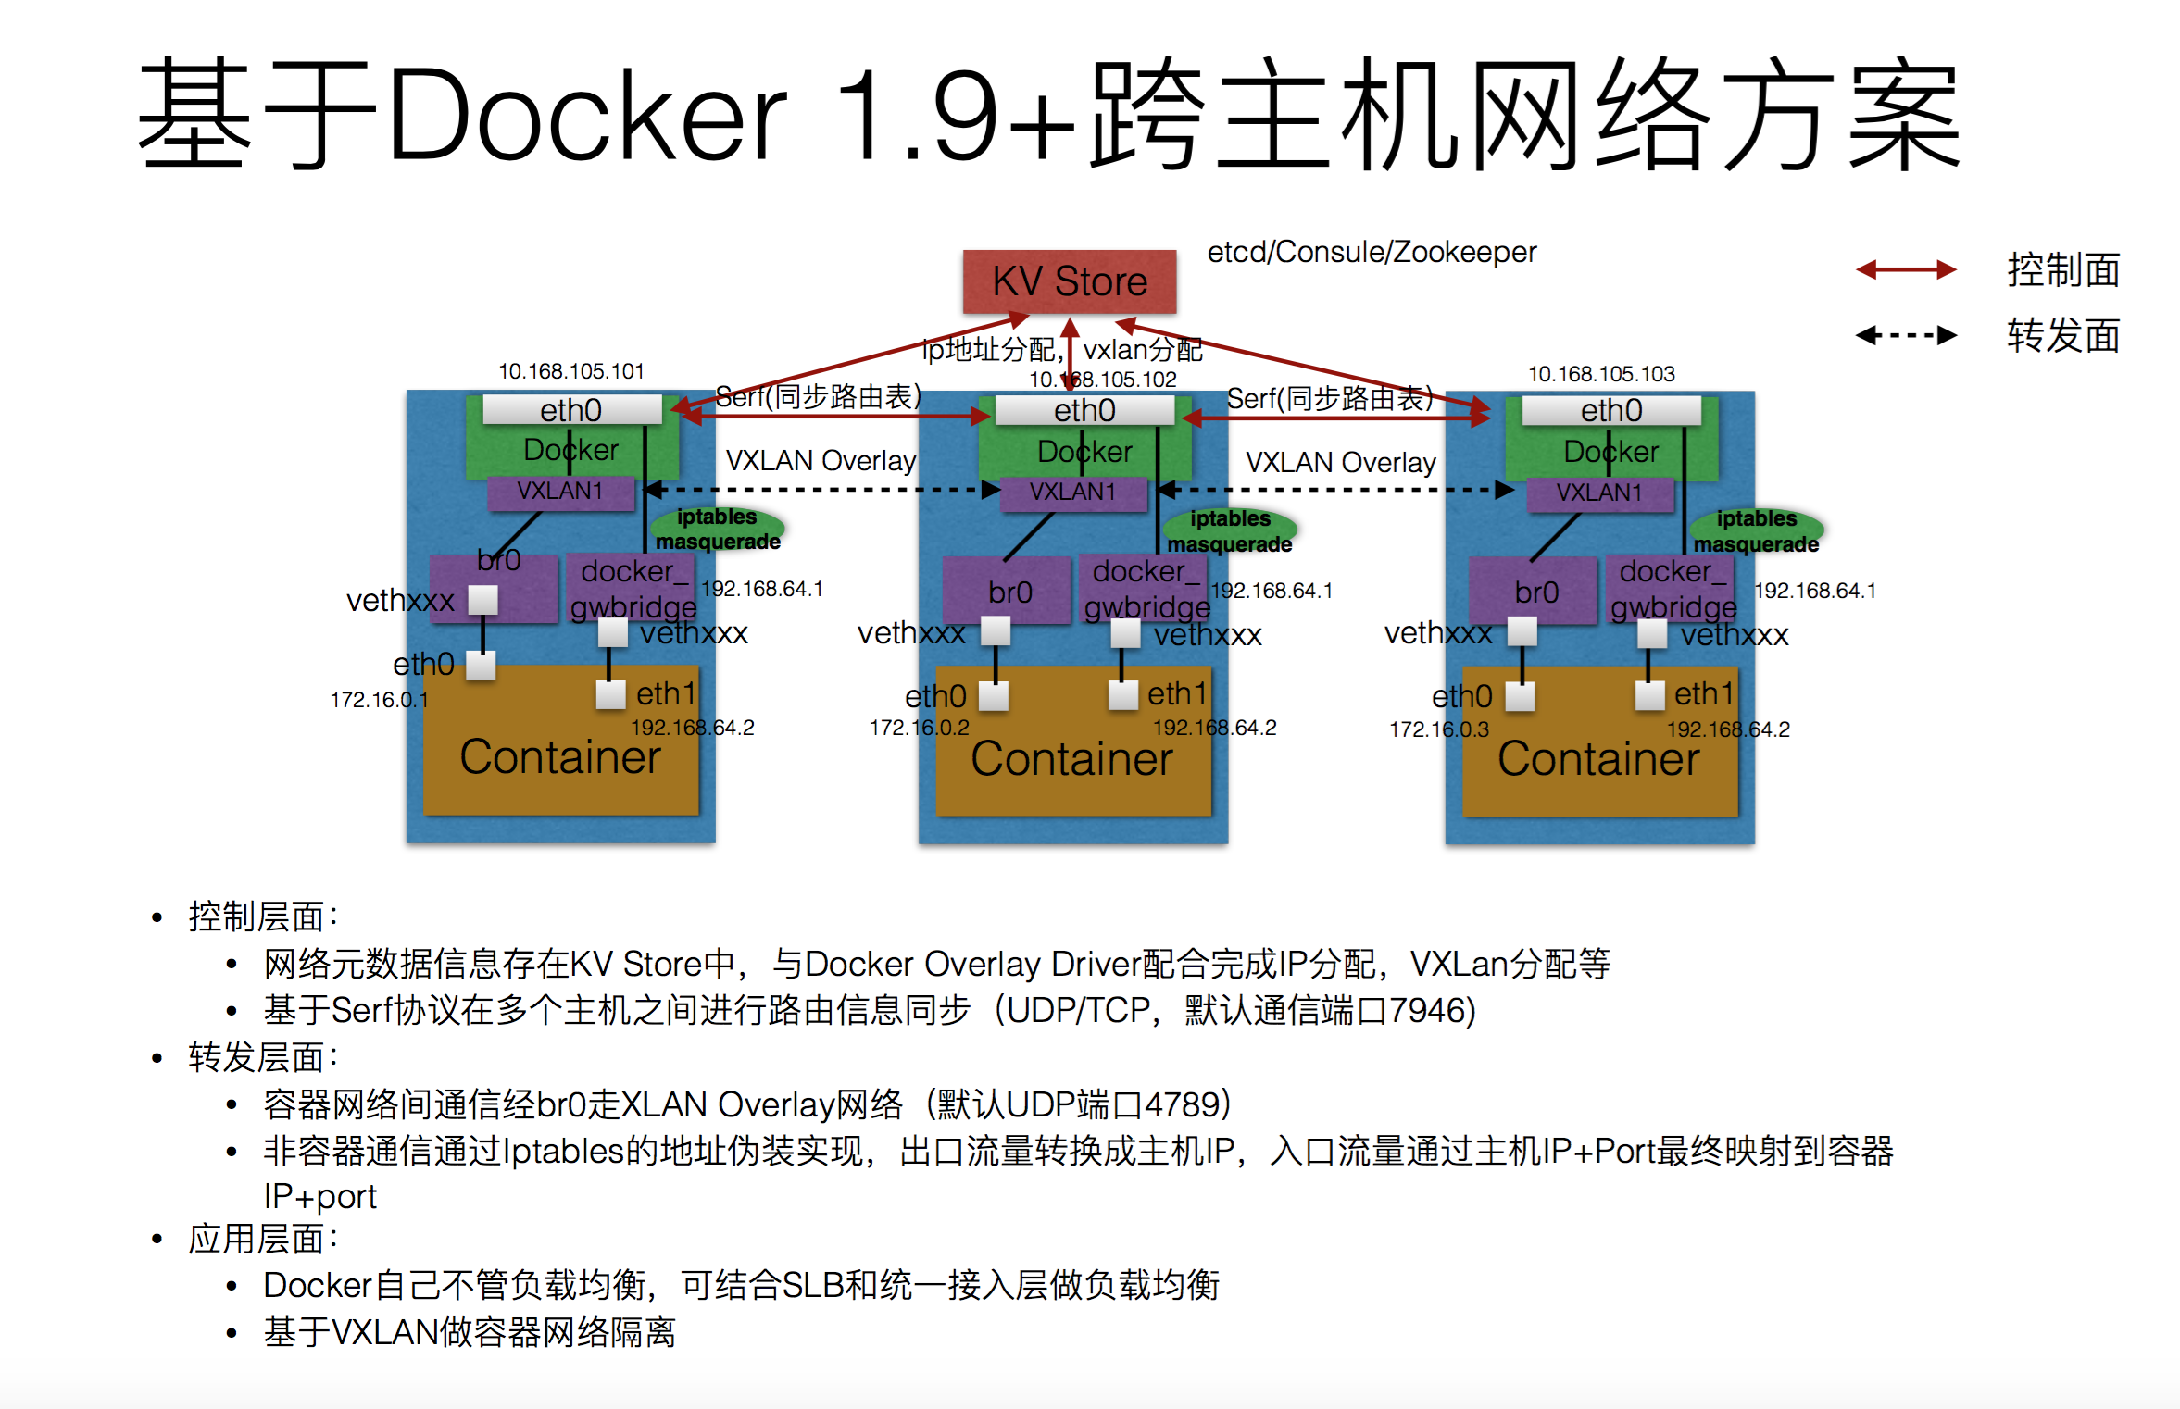
EWS 容器网络架构
Docker 1.9 Overlay网络

Slide 21
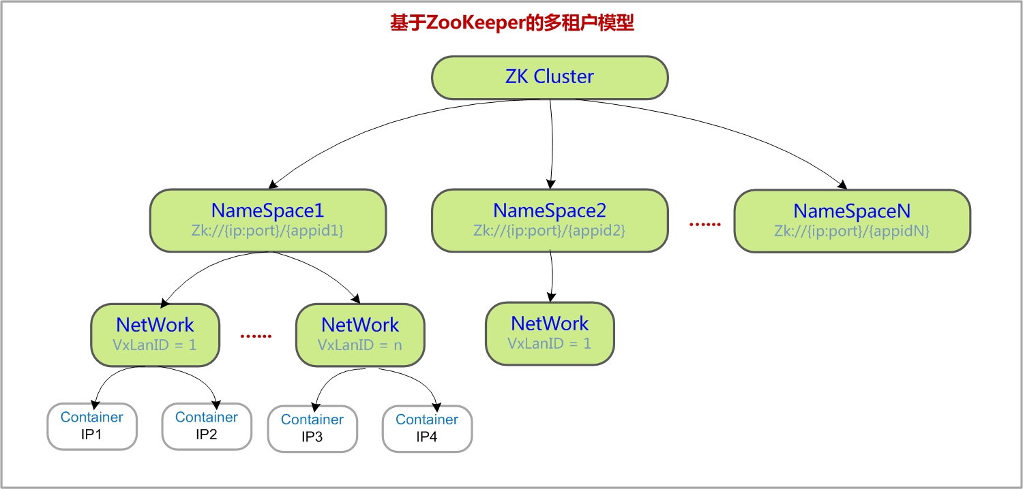
EWS 容器网络多租户架构
网络驱动libkv 支持zk鉴权，只有Agent可以执行网络控制命令，用户无法控制网络
不同用户之间通过Vxlan进行网络隔离，每个用户可配置多个VxLanID
单ZK集群多节点部署，海量容器节点
单集群海量ECS节点
部署
ZKDocker化，ACSAdmin管控，告警
扩展性
集群间动态迁移
数据盘定期SnapShot
NameSpace Dir目录集群间迁移

Slide 22
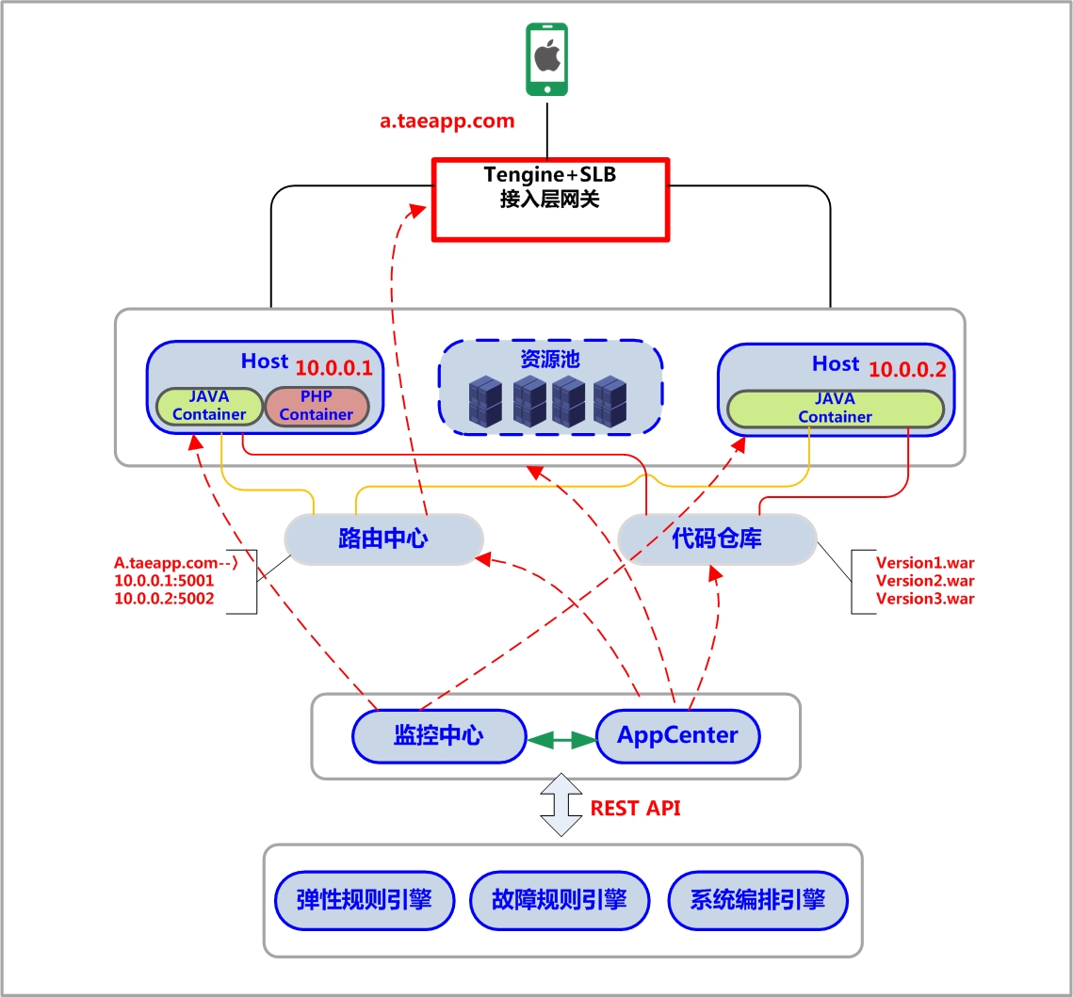
EWS弹性计算-动态迁移
扩容镜像预热
无状态迁移扩容，不停服， 分钟级
有状态配置类迁移扩容，不停服，分钟级
有状态数据类迁移扩容，分钟级
混布 java1：2 php1：4
故障告警检测分钟级

Slide 23
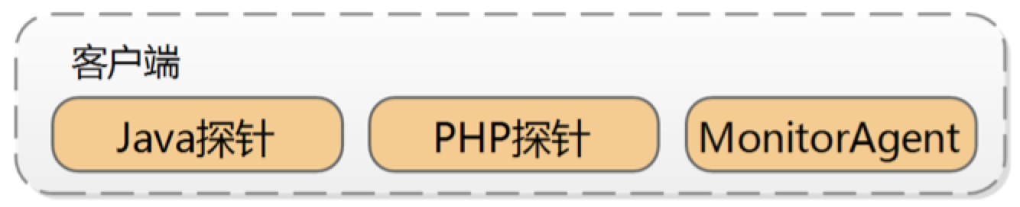
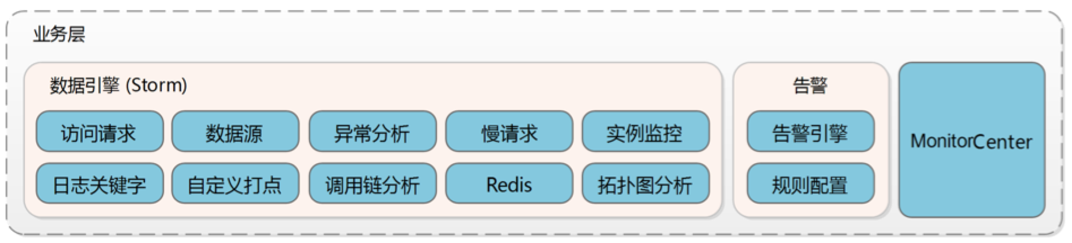
EWS 监控和APM
应用监控
QPS、RT、PV
CPU、内存、带宽
访问请求URI
数据源监控
监控
报警
健康检查报警
CPU/磁盘报警
RT设置报警
数据库报警
日志
应用日志
实时日志
错误日志联动
日志搜索
数据库
连接数监控
存储空间
SQL执行记录
慢SQL
APM

Slide 24
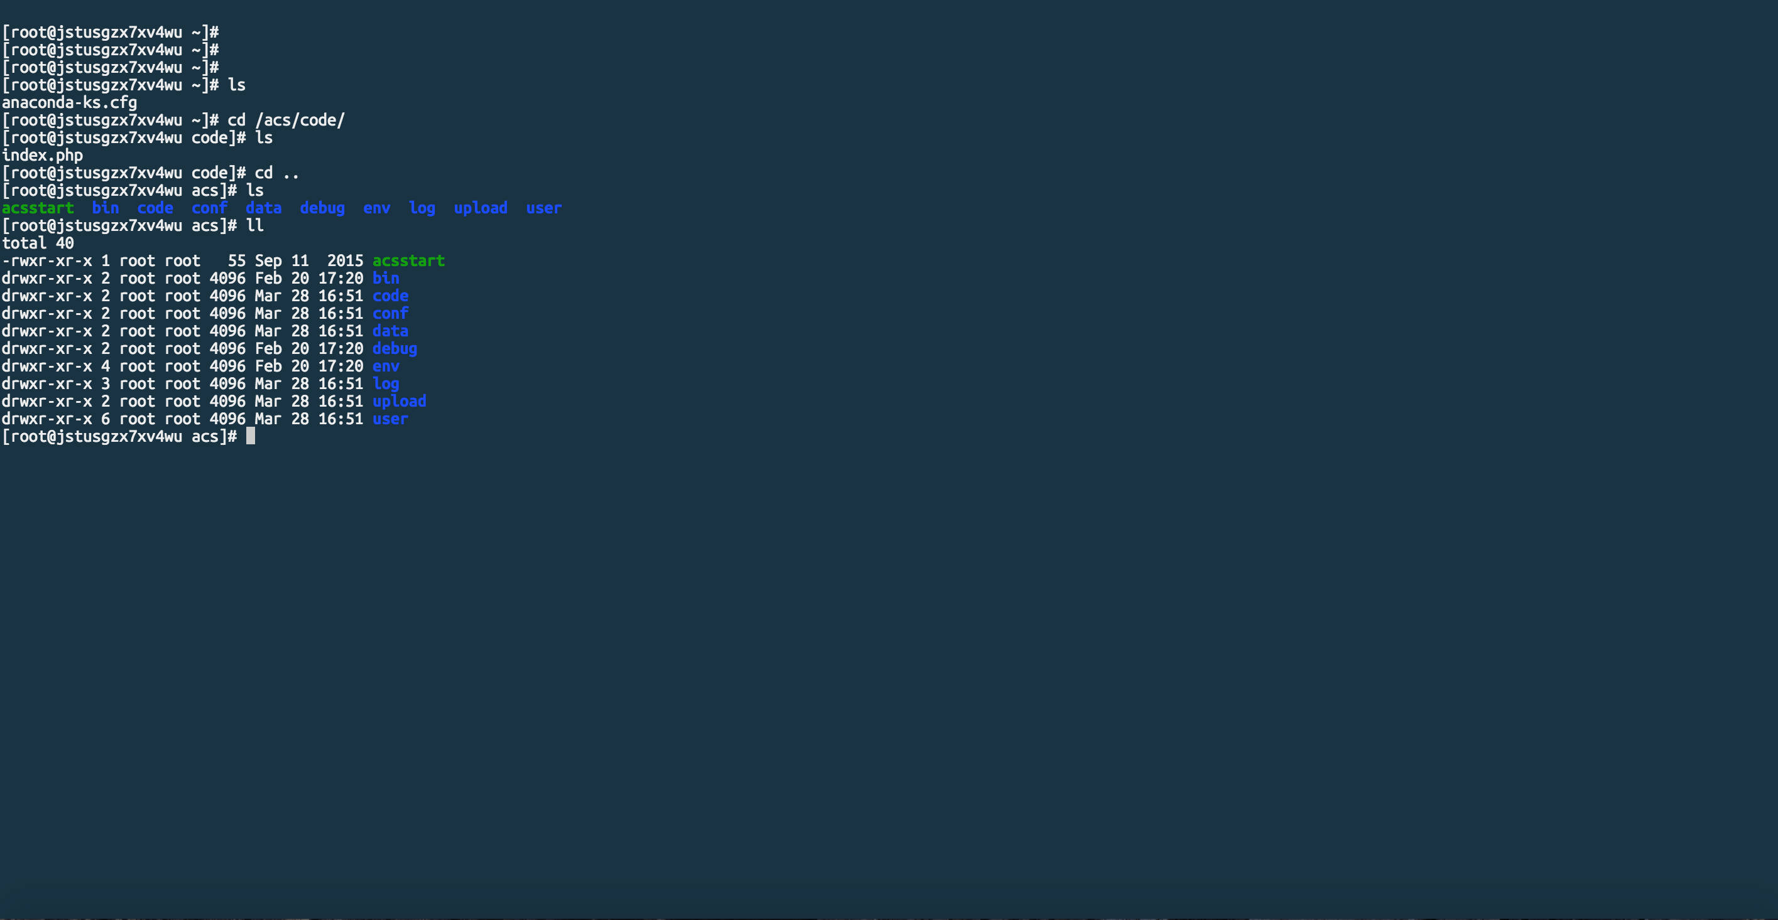
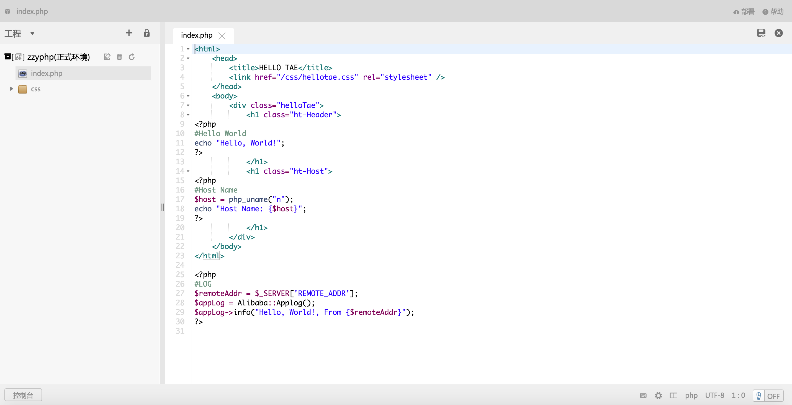
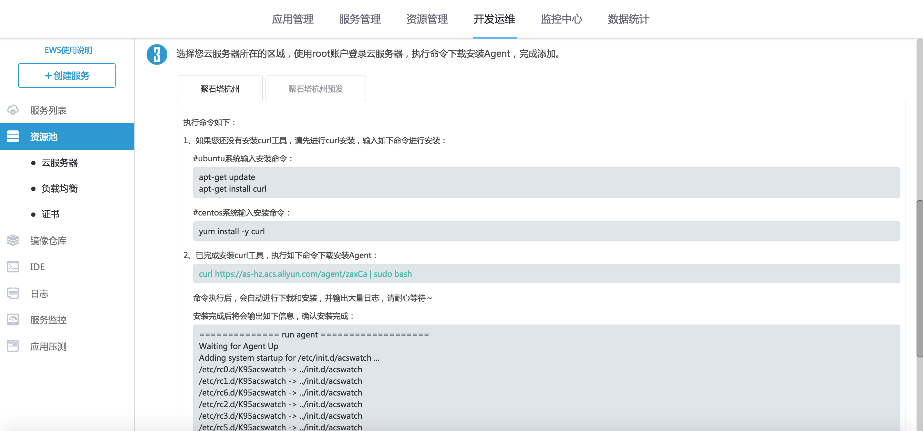
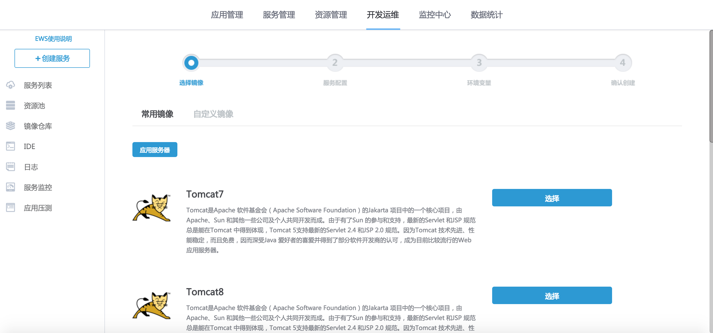
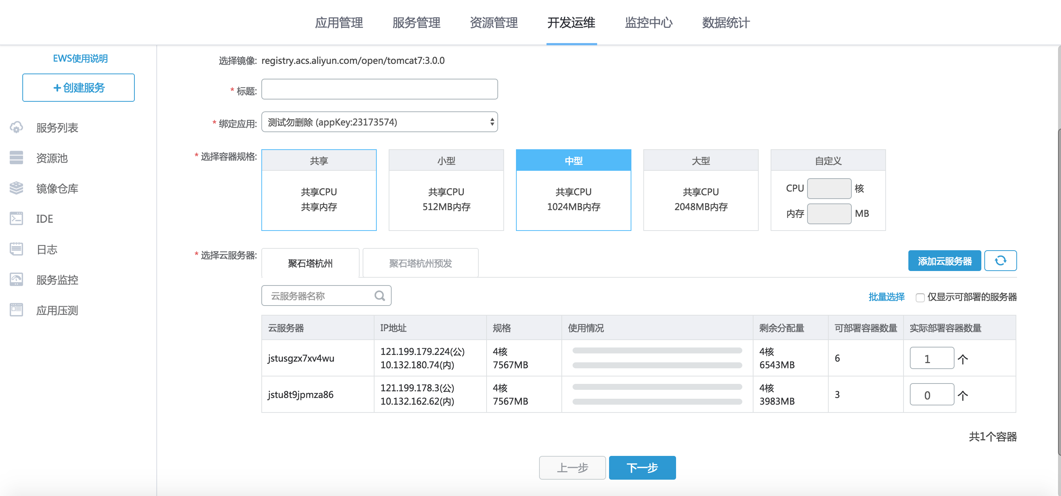
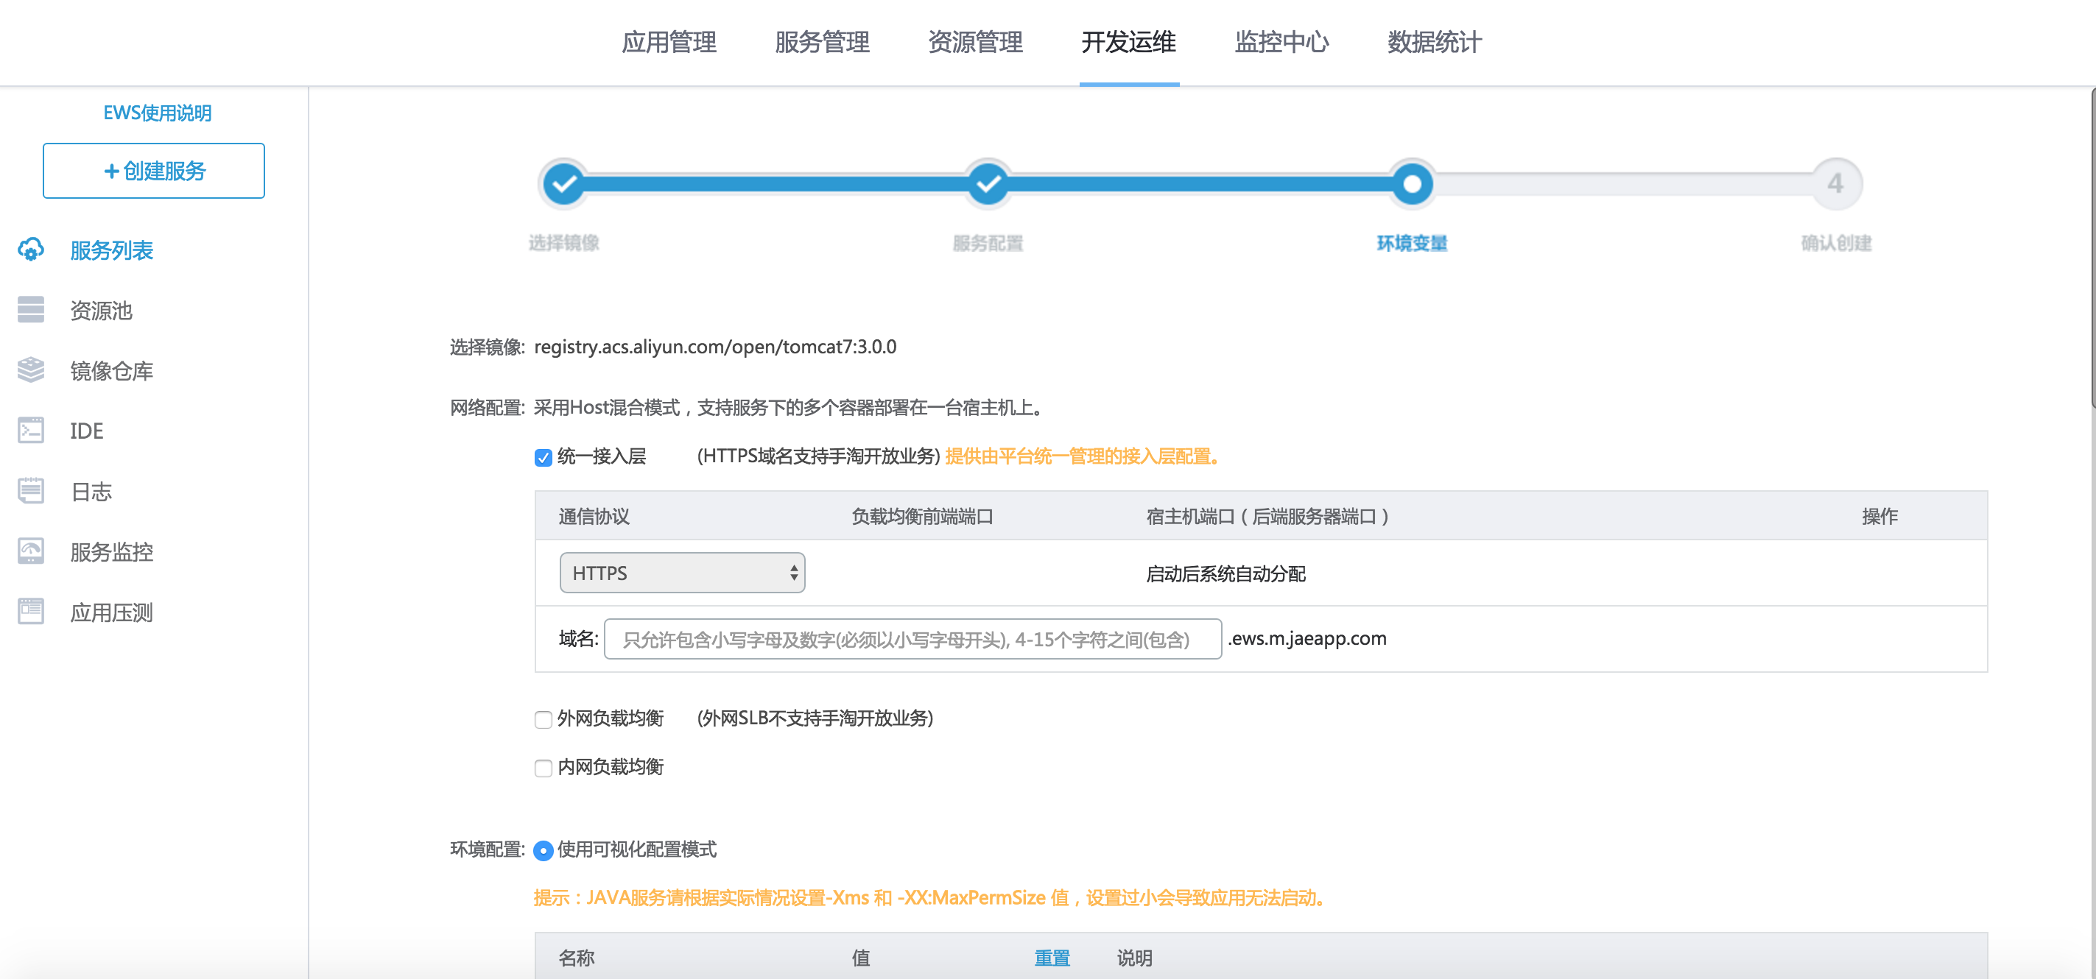
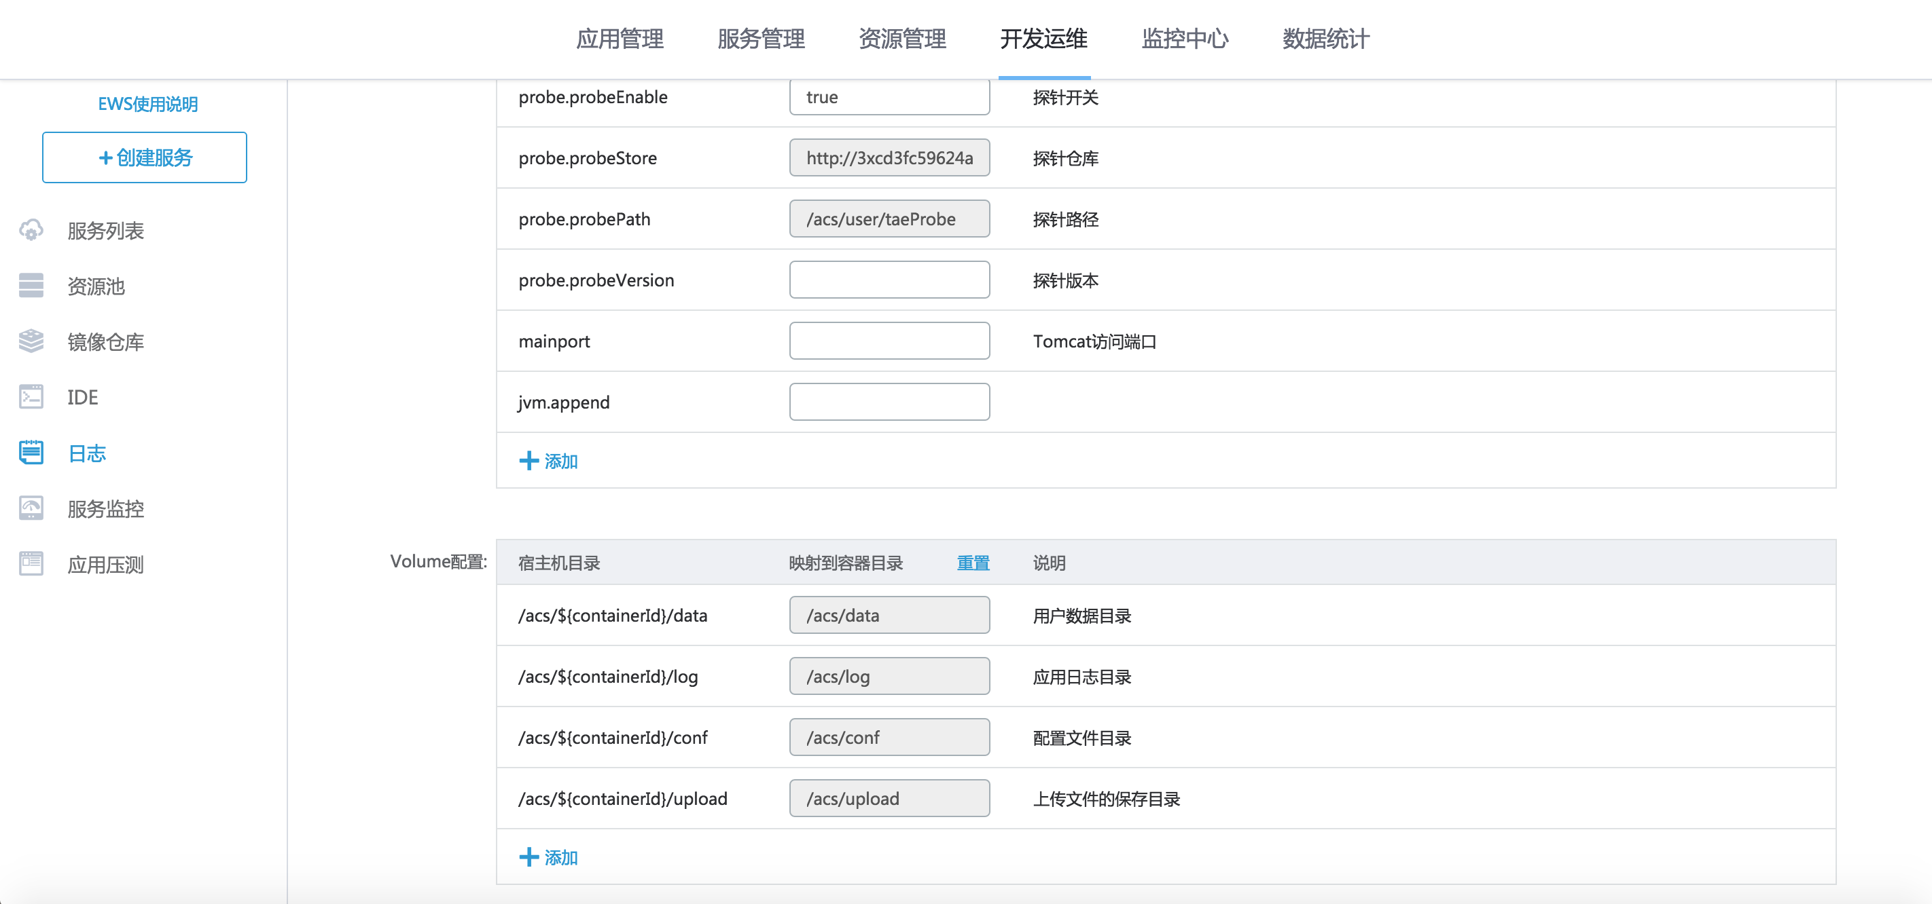
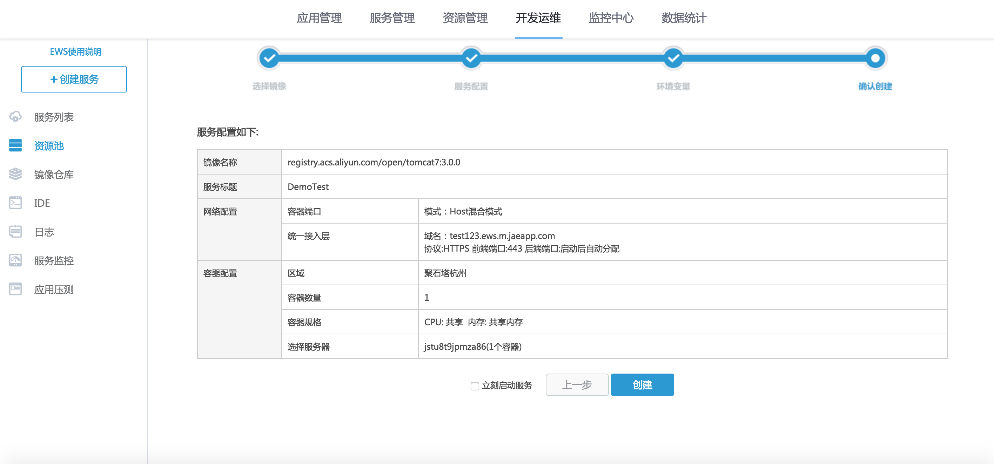
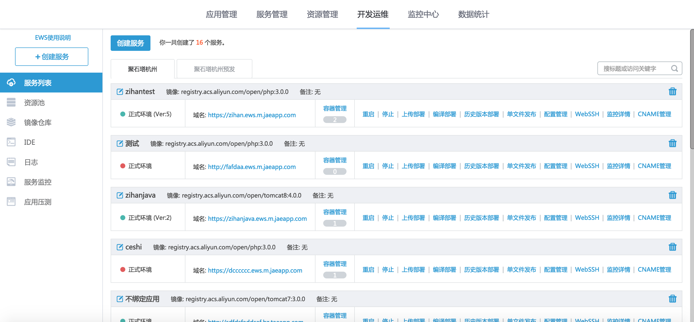
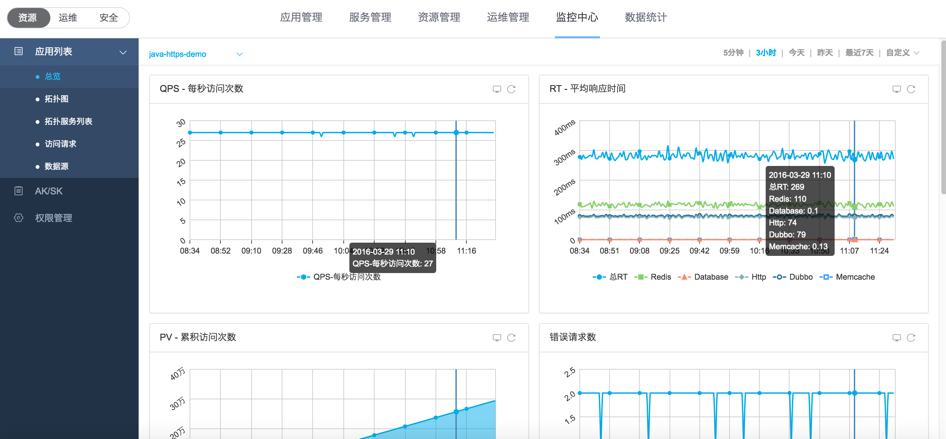
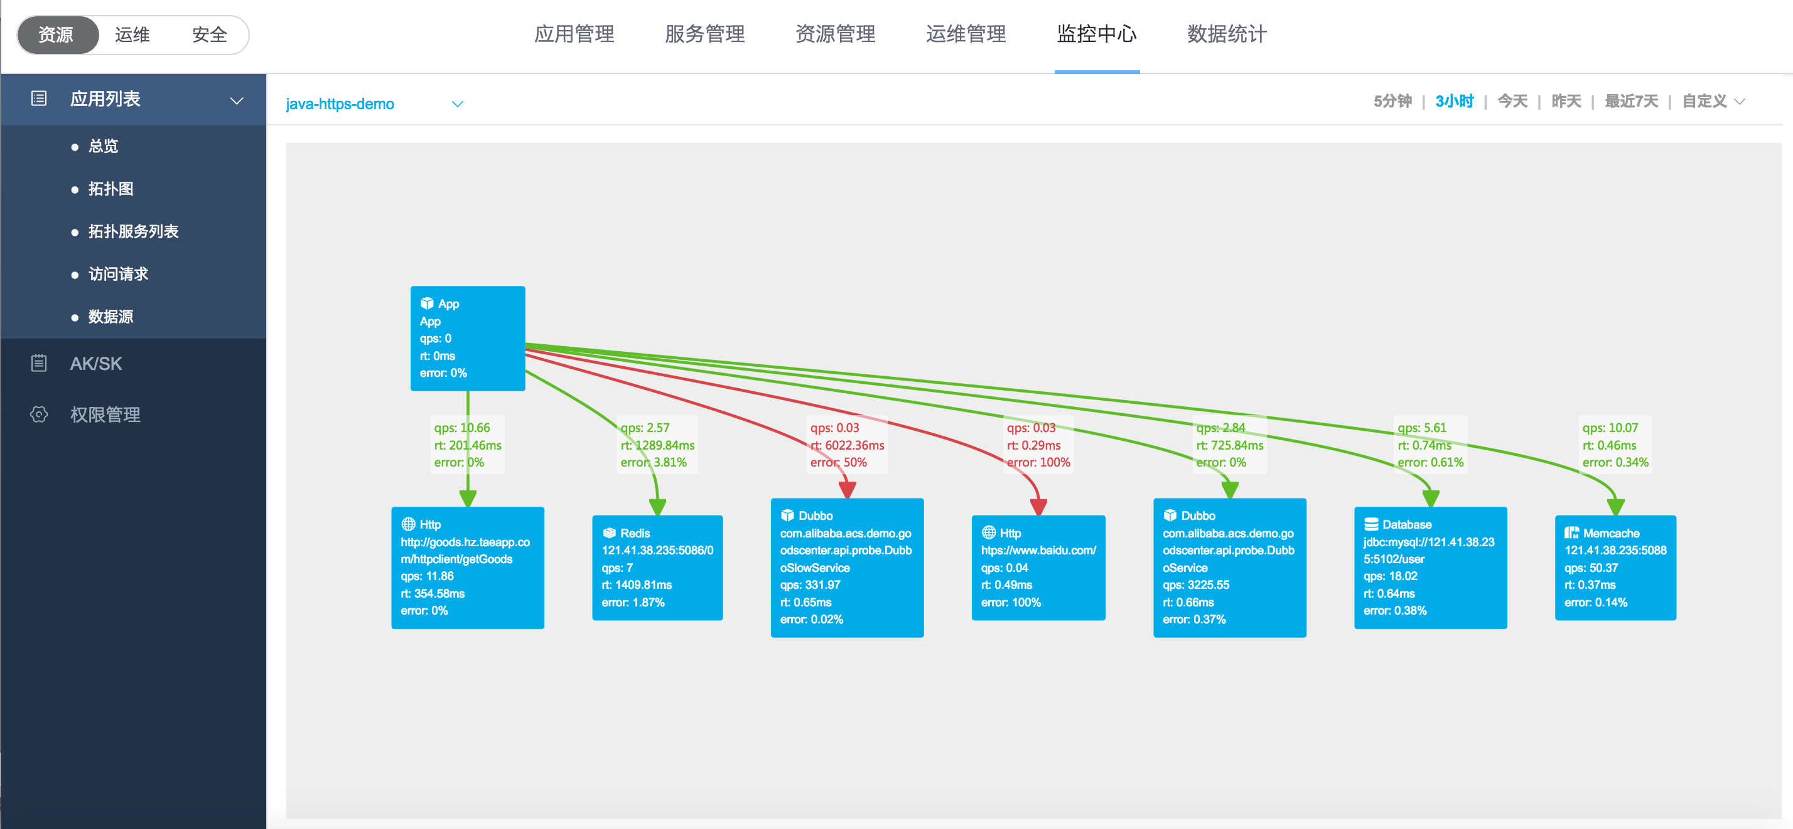
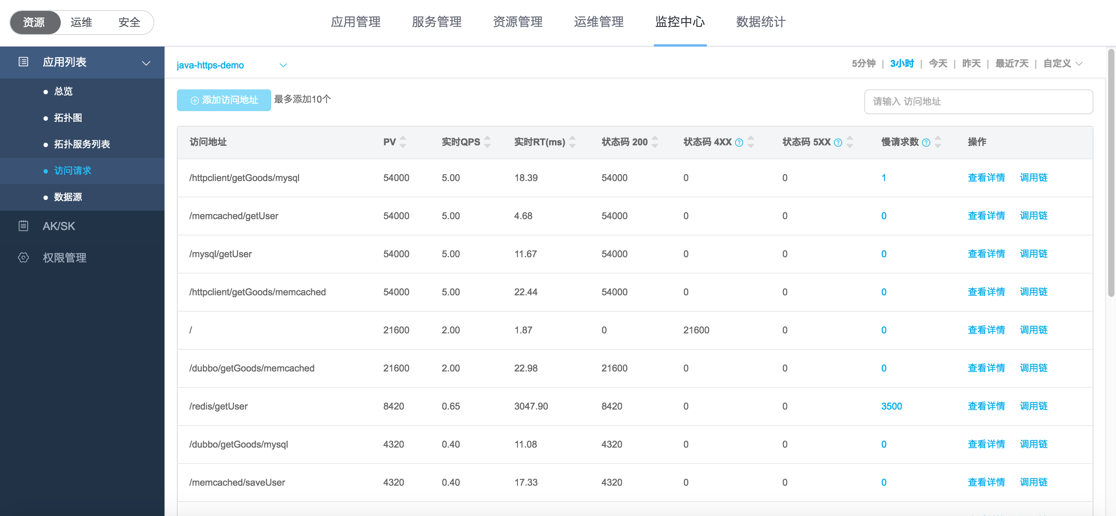
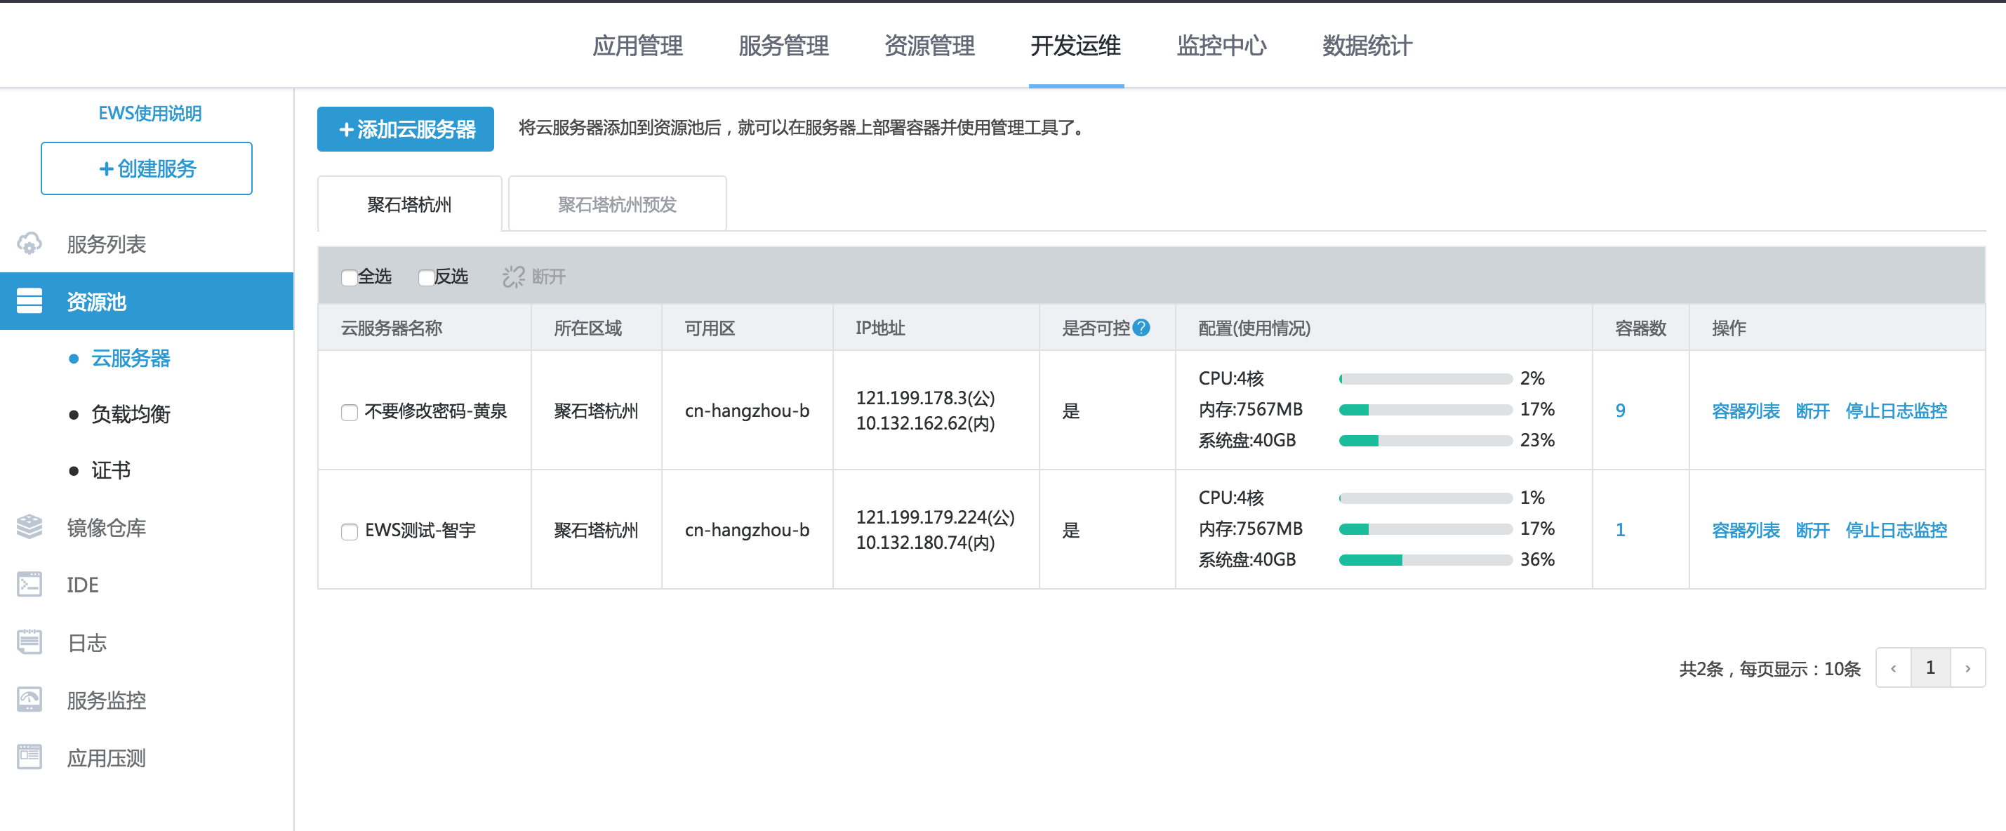
EWS高质量架构能力 – 产品演示
Demo

Slide 25
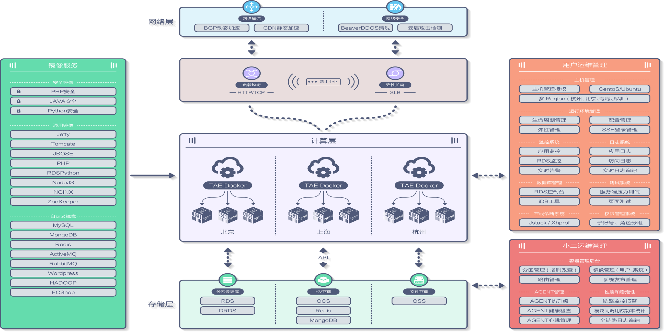
EWS 产品架构图

Slide 26
EWS团队 和 DevOps

Slide 27



什么是 “DevOps”？没有官方定义！
听到是正品
设计成高仿
执行成九块九包邮
“DevOps”还是 “OpsDev”？
每个人心中都有一个不同 “DevOps” ！

Slide 28


DevOps的目标？DevOps的要素？
processes
work it HARD
make it BETTERER
do it FASTER
make us STRONGER
quality
delivery
teams
业务和团队
工具和流程
人和文化

Slide 29
业务和团队
业务
做正确的事，而不是用正确的方法做错误的事
不能为了做DevOps ，而DevOps
团队
团队全栈能力：产品、视觉、交互、前端、后端、测试
业务和团队是有“质量的DevOps”的前提

Slide 30

工具和流程
CI + CD 工具
OPS 工具
镜像CMS系统
持续集成工具
包发布工具和镜像发布工具。
用户资源动态管理系统
自动化测试平台。
数据化运维管理系统
压测平台。
日志追踪系统
需求管理、项目管理、问题追踪系统。

Developer
Commit
Build
Test
Deliver
DevOps需要工具的支撑！

Slide 31
人和文化
大系统小做，看重阶段性成果。刚性完成，柔性运营。
不抱怨和就事论事。
DeadLine是生产力，但不是第一生产力。
保证适当的前瞻性，但绝不杜撰需求。
能力是个人的，更要沉淀在团队上。
对焦，Review，DoubleCheck。
对结果负责。结果是功利的，但要用享受的态度去体会过程。
DevOps需要文化赋能！

Slide 32

谢谢
08 Copyright Reserved 阿里巴巴版权所有

